Slide 1

sportmatch

Slide 2

NOSSA EQUIPE:
Cauã Veríssimo Dias
Guilherme Augustto Costa Barros

Slide 3

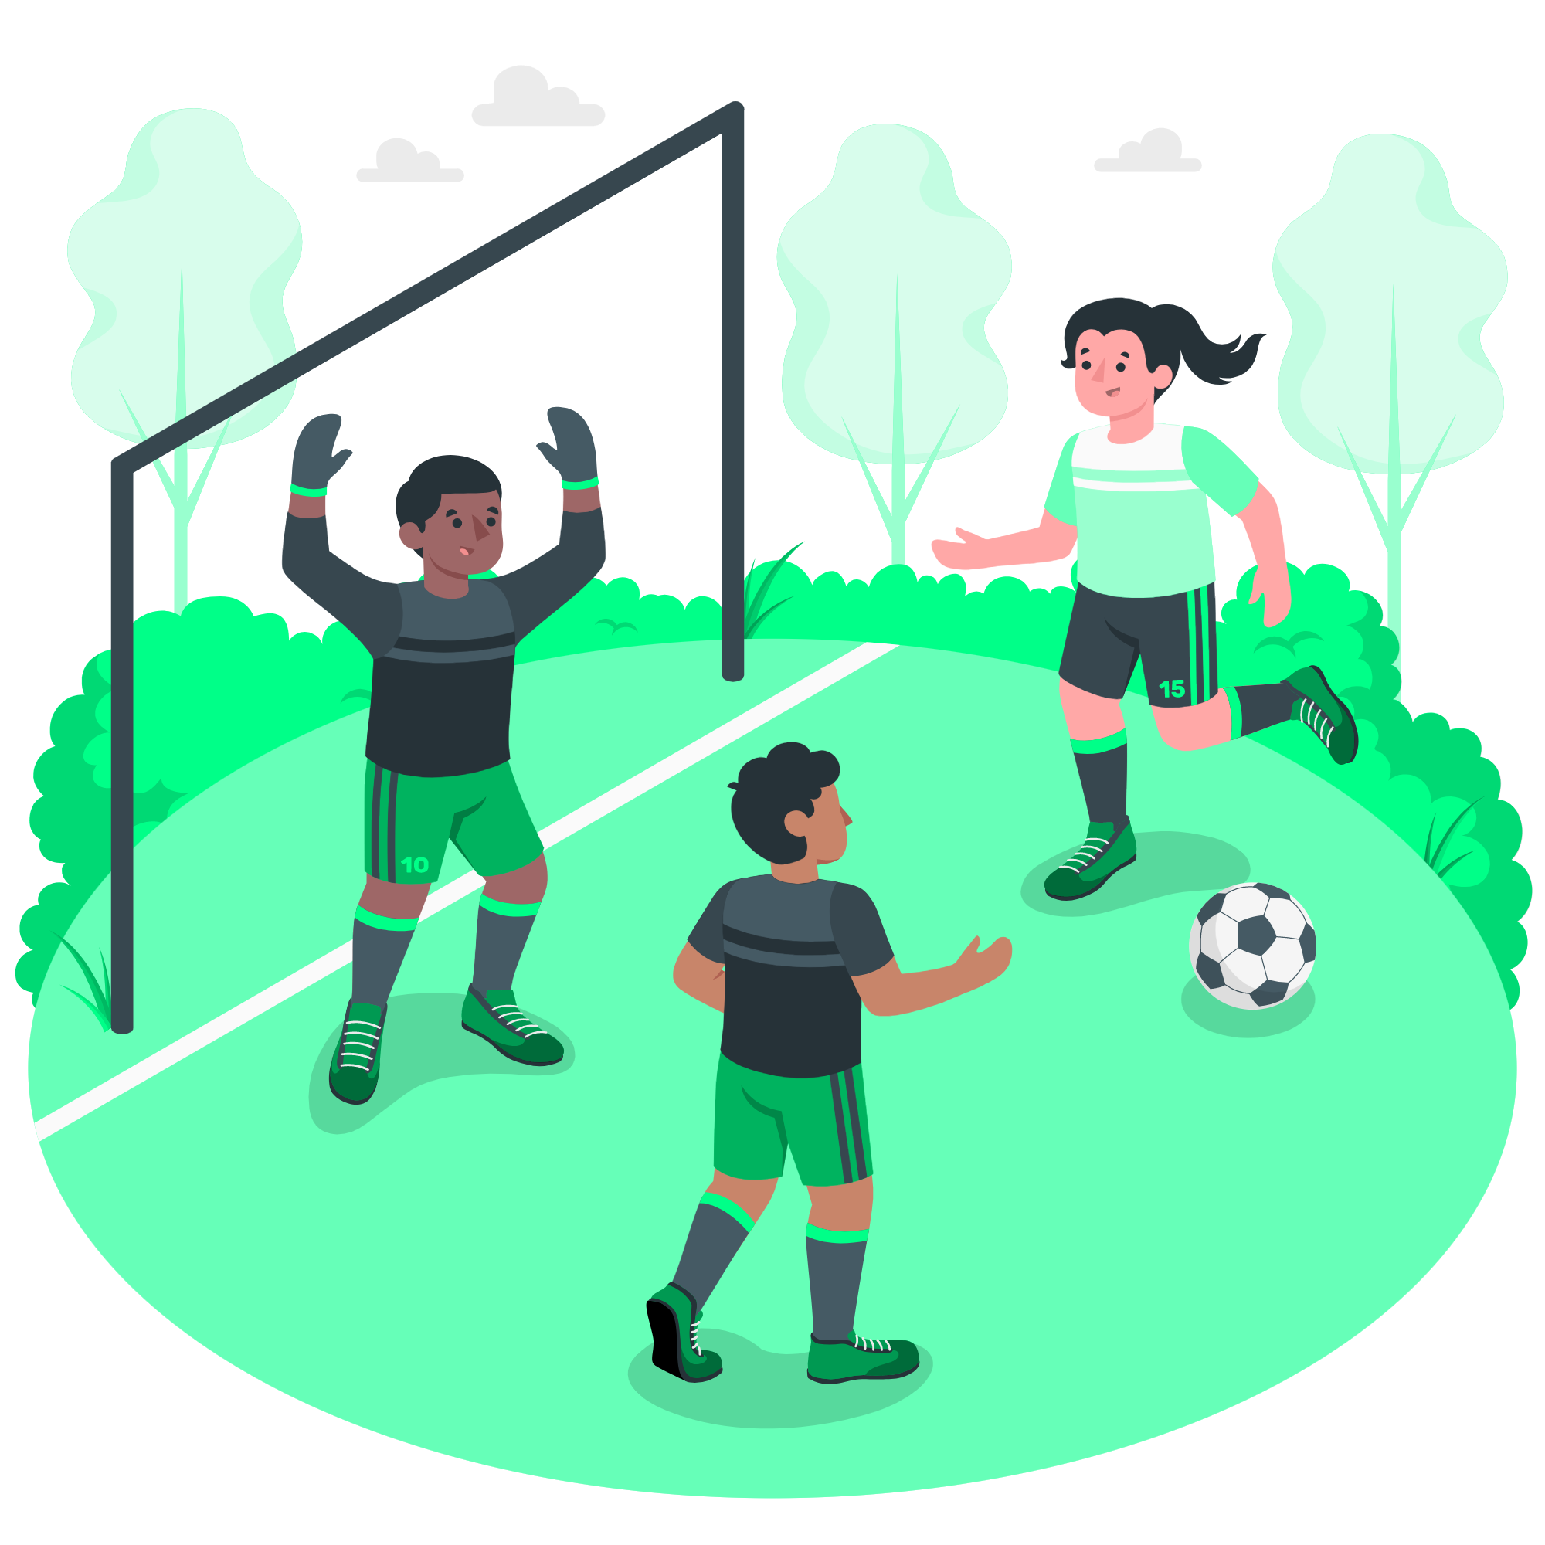
PROBLEMA
Não encontrar o melhor horário para praticar
Não encontrar um grupo para praticar

Slide 4
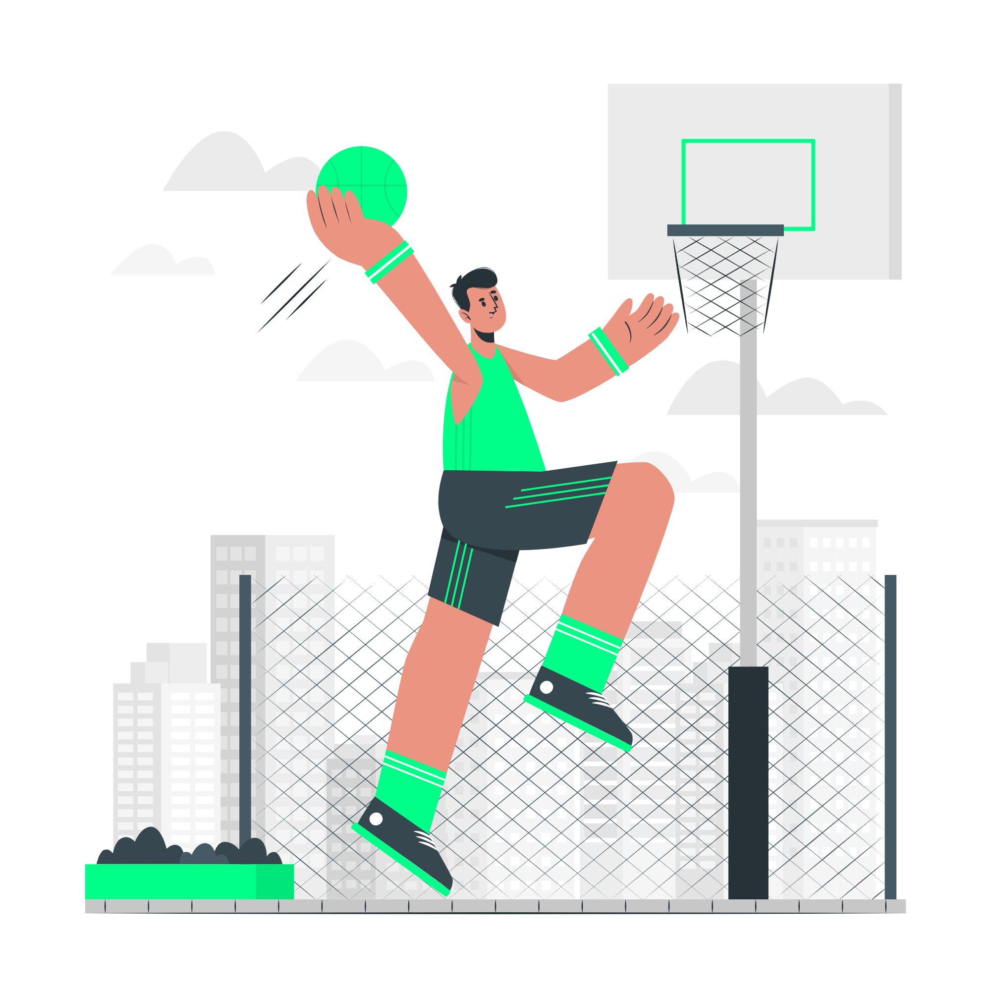
PROPOSTA DE SOLUÇÃO
Uma plataforma onde é possível:
Divulgar um evento esportivo criado por você
Achar eventos esportivos para participar

Slide 5
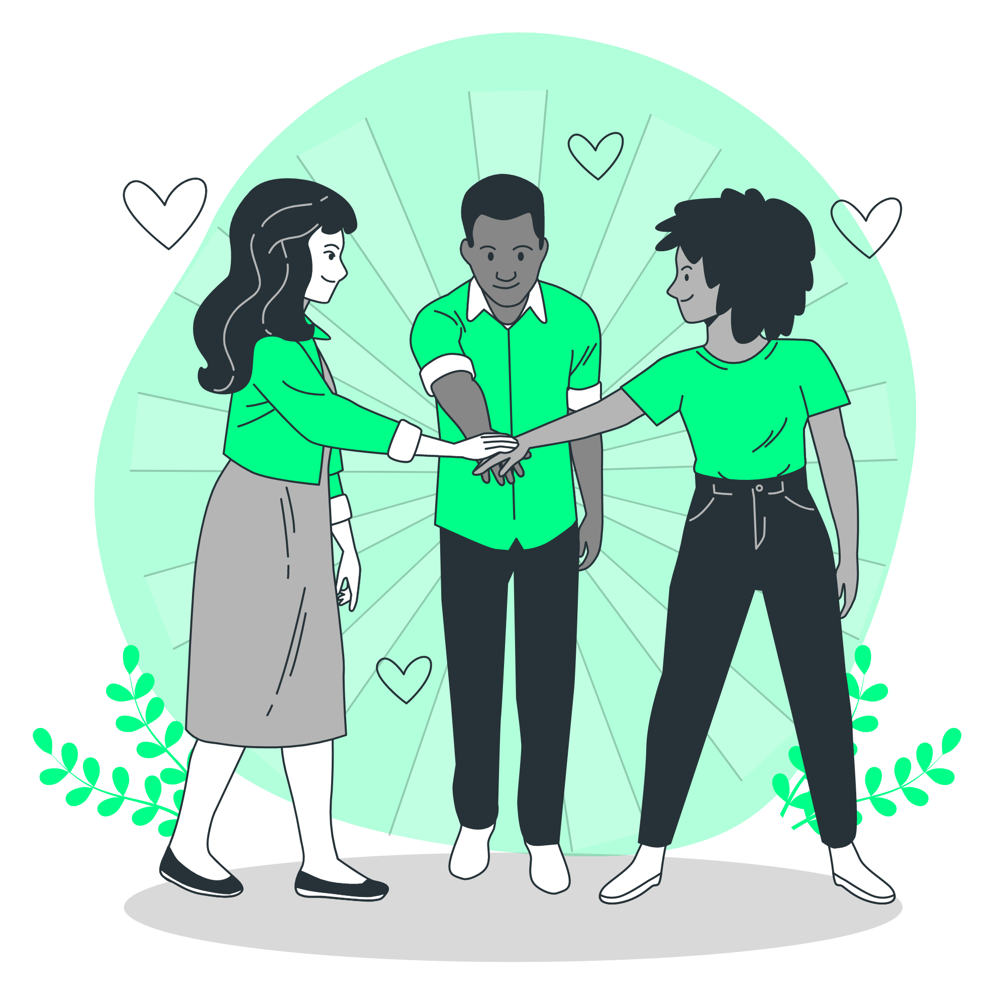
NOSSO OBJETIVO
Através da prática esportiva buscamos:
Criar conexões
Melhorar a saúde e a qualidade de vida das pessoas

Slide 6

METODOLOGIA
Como metodologia utilizamos o SCRUM:
Equipes auto-organizáveis
Entrega dividida em sprints
Tarefas organizadas em "a fazer" , "fazendo" e "feitas"
Tarefas categorizadas por esforço necessário

Slide 7

ARQUITETURA DE SOLUÇÃO
Para arquitetura da solução foram utilizadas as linguagens de desenvolvimento front-end html, css e java script

Slide 8
REFERÊNCIAS:
https://www.pngfind.com
https://storyset.com

